Slide 1













Session de formation 2019

Slide 2

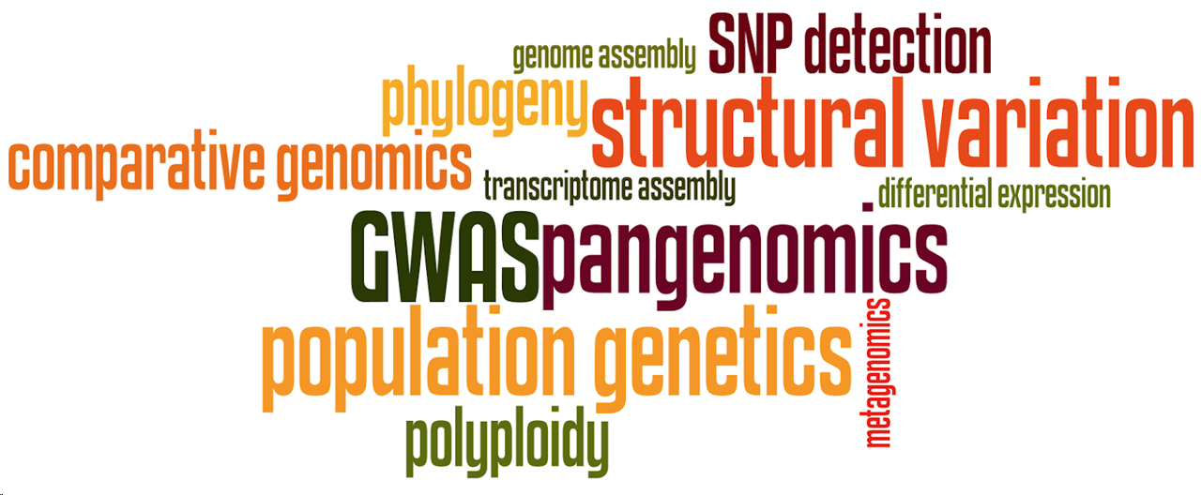
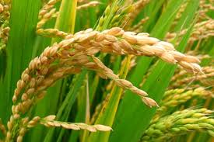

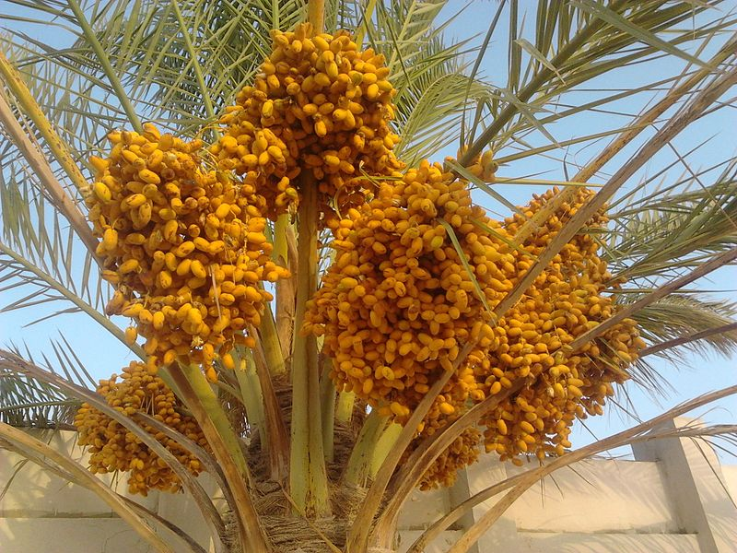
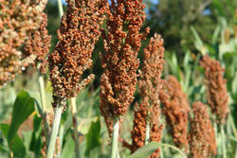


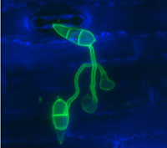
Bioinformatics platform dedicated to the genetics and genomics of tropical and Mediterranean plants and their pathogens
Rice
Banana
Palm
www.southgreen.fr
Sorghum
Coffee
Cassava
Magnaporthe

Slide 3









Charte
Larmande Pierre
Sabot François
Tando Ndomassi
Tranchant-Dubreuil Christine
Bocs Stephanie
De Lamotte Fredéric
Droc Gaetan
Dufayard Jean-François
Hamelin Chantal
Martin Guillaume
Pitollat Bertrand
Ruiz Manuel
Sarah Gautier
Summo Marilyne
Rouard Mathieu
Guignon Valentin
Catherine Breton
Mahé Frédéric
Ravel Sébastien
Sempere Guilhem
Comte Aurore
Dereeper Alexis
Orjuela-Bouniol Julie

Slide 4


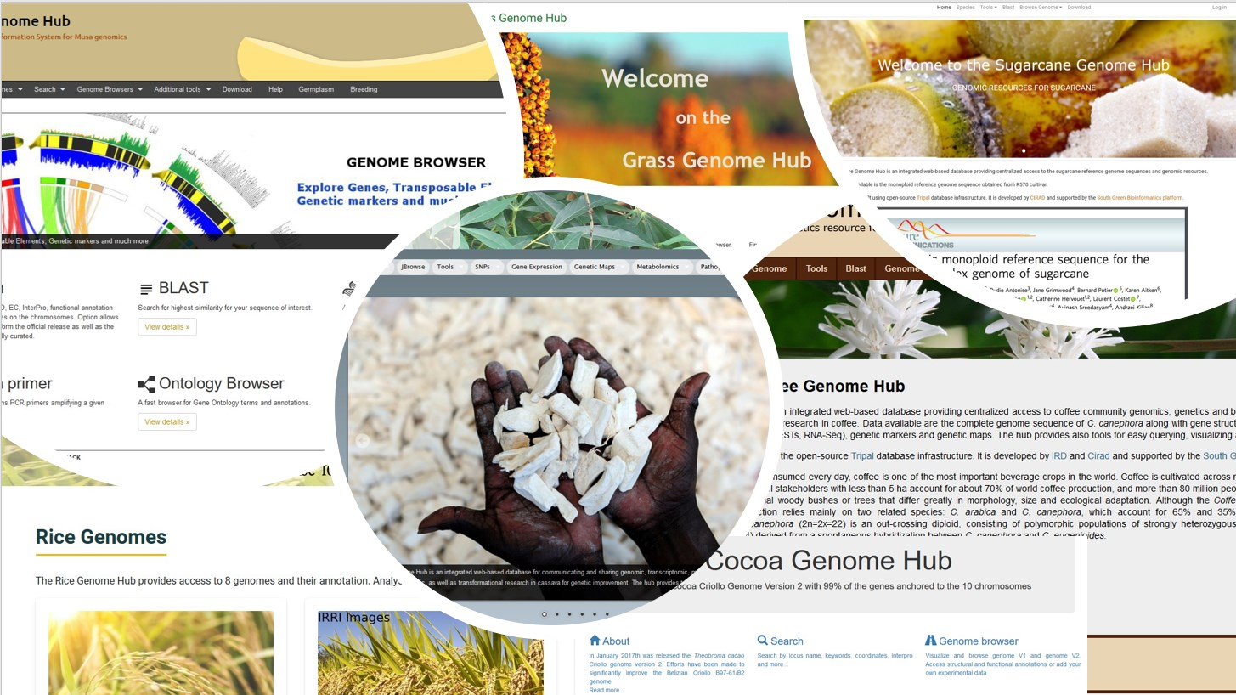



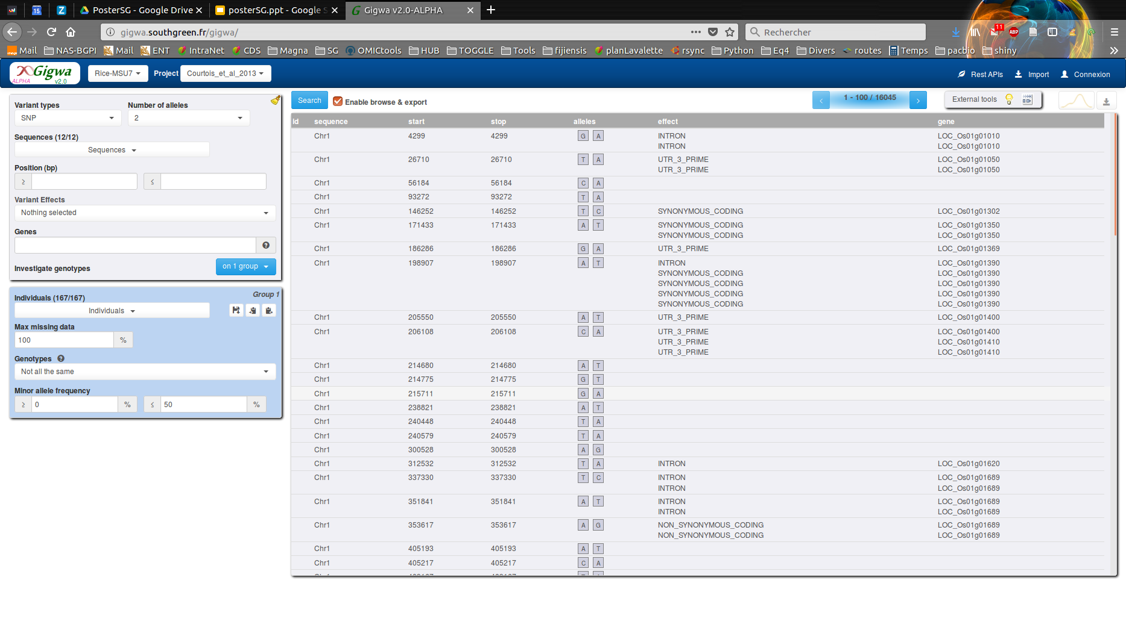
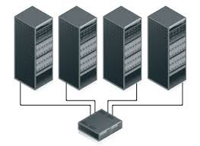
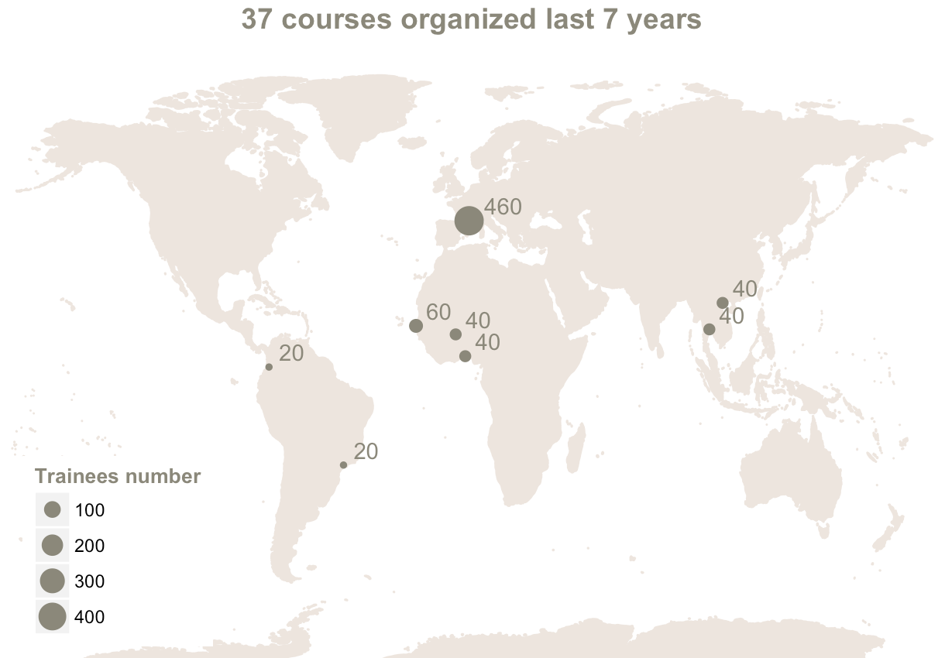


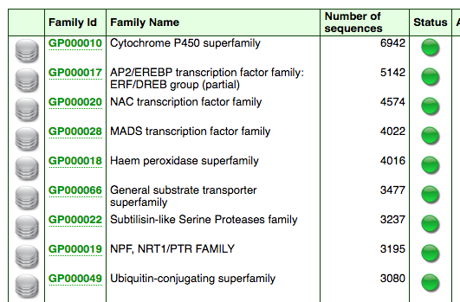
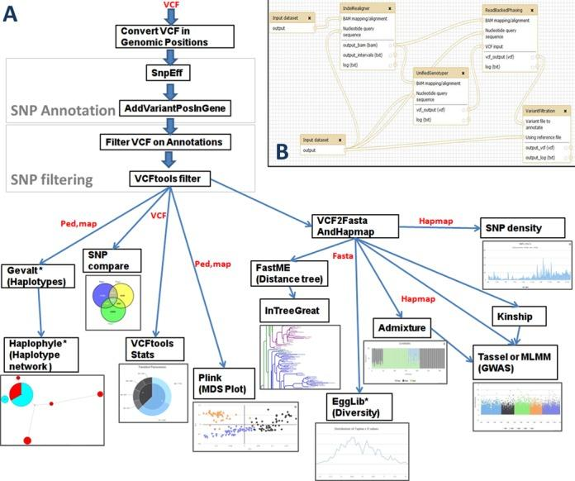
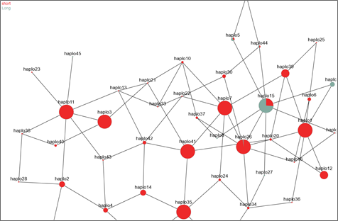

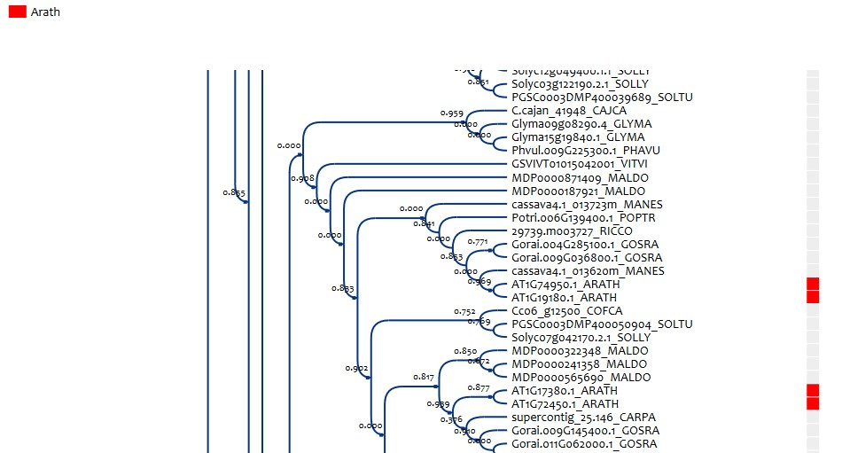



Workflow manager
Genome Hubs & Information System
SNAKEMAKE
HPC and trainings….
SNPs and Indels
Gene families
https://github.com/SouthGreenPlatform
@green_bioinfo

Slide 5

Erwan Corre
Marie Simonin
Sébastien Cunnac
Etienne Loire
Julie Reveillaud
Florentin Constancias
Valentin Klein
Valérie Noël
Emmanuelle Beyne
And more collaborators !

Slide 6

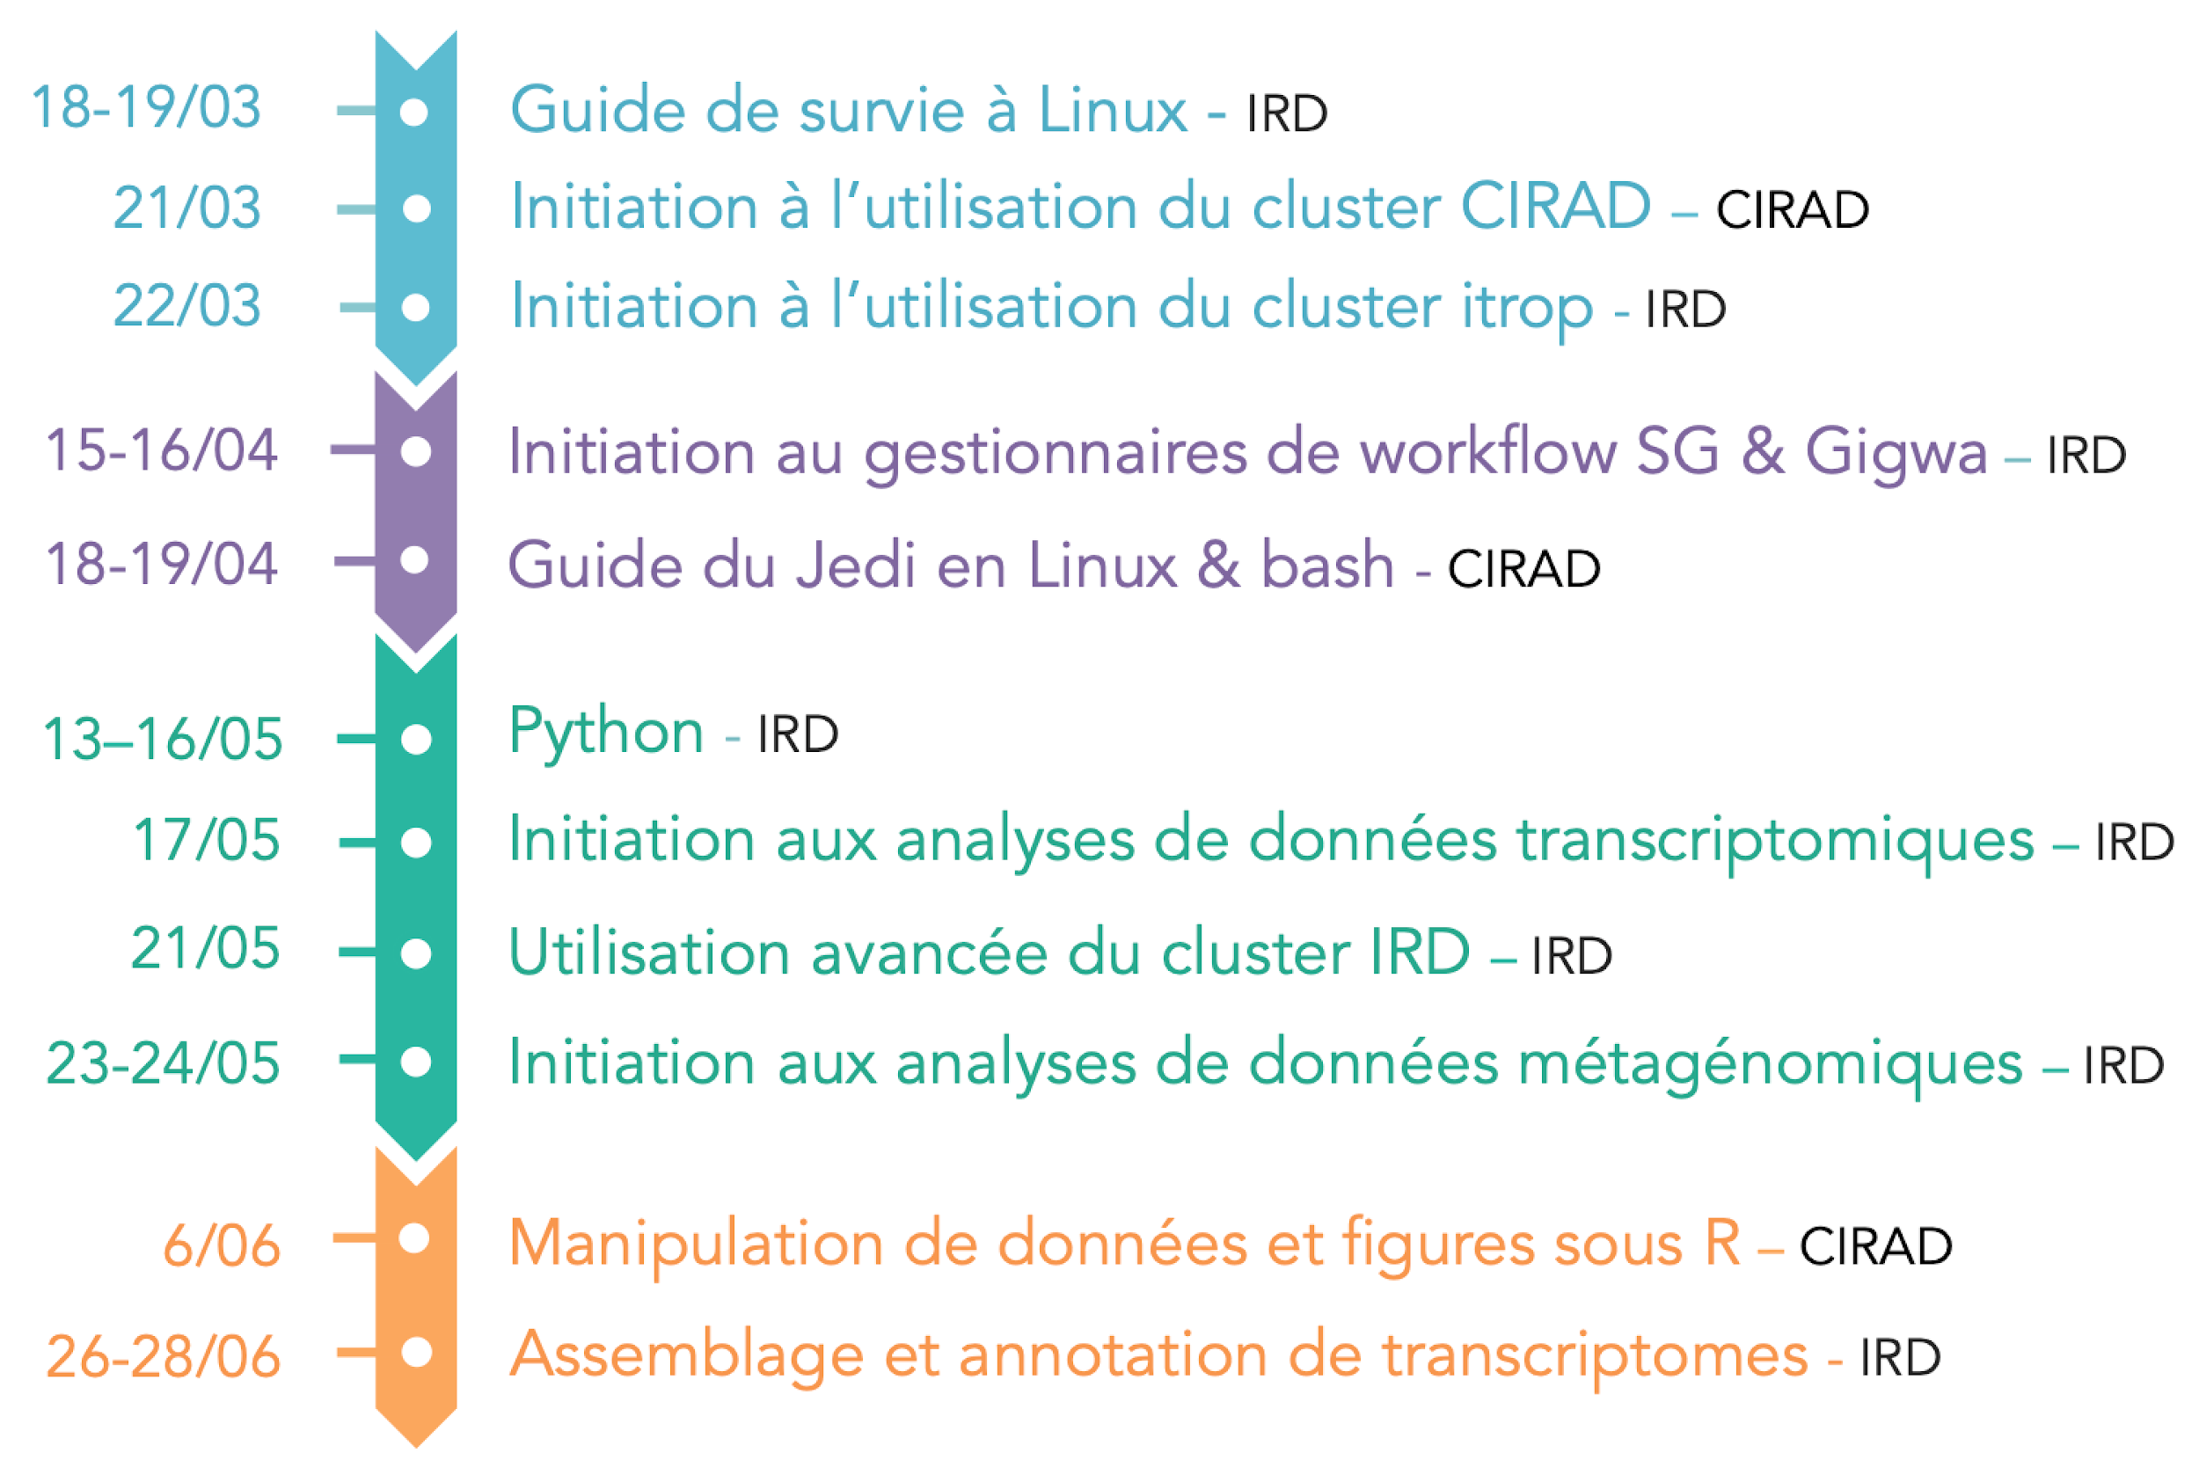

Slide 7
Modules de formation 2019
Toutes nos formations :
https://southgreenplatform.github.io/trainings/
Environnement de travail : bioinfo-inter.ird.fr:8080

Slide 8







Workflow Manager
www.southgreen.fr
https://southgreenplatform.github.io/trainings
Notes:
Cat + exemple cat redirection + grep blast => grep une sequence

Slide 9

Objectifs de la formation
objectifs:
Utiliser les gestionnaires de Workflow de South Green afin de construire de manière automatique vos propres pipelines.
Applications
Tout savoir sur les 2 principaux gestionnaires de workflow
Utiliser les outils
Construire son propre workflow
Pratiquer sur un même cas d’utilisation : Appel de SNPs à partir de reads Illumina de 3 échantillons

Slide 10

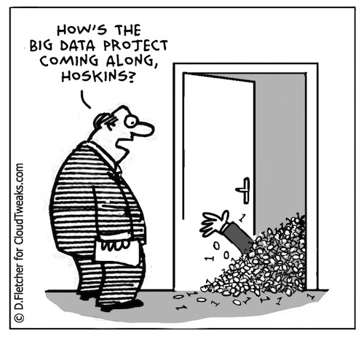
Pourquoi utiliser un gestionnaire de workflow?
The Great Wave off Kanagawa, Hokusa
@amitechsolutions.com

Slide 11

Pourquoi utiliser un gestionnaire de workflow?
Créer son propre pipeline via une méthode facile et conviviale
@amitechsolutions.com
Données brutes
Résultats Intermédiaires
Résultats Intermédiaires
Résultat
Final

Slide 12





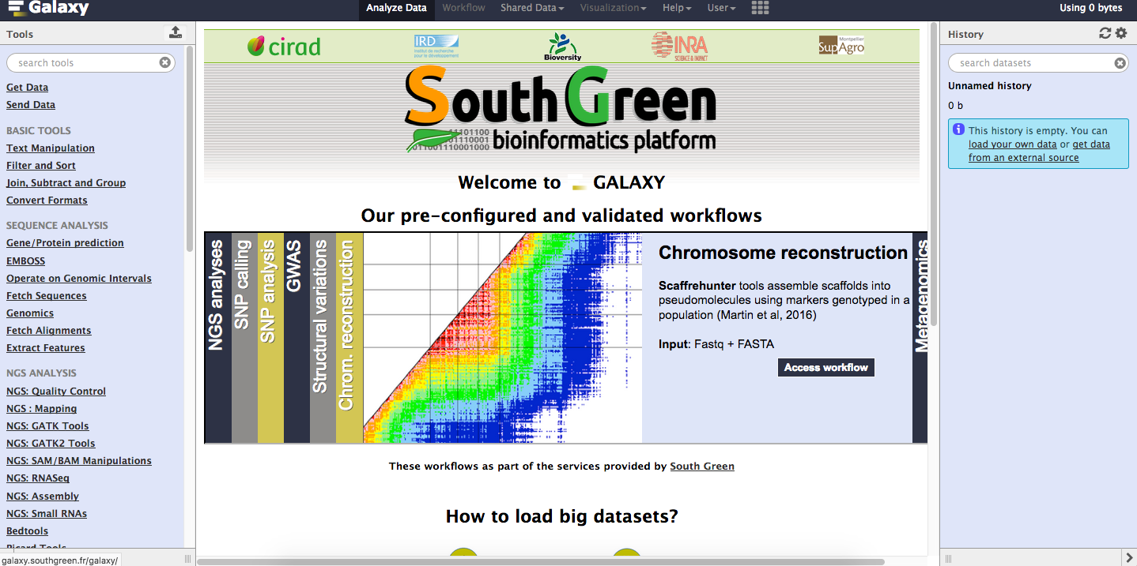
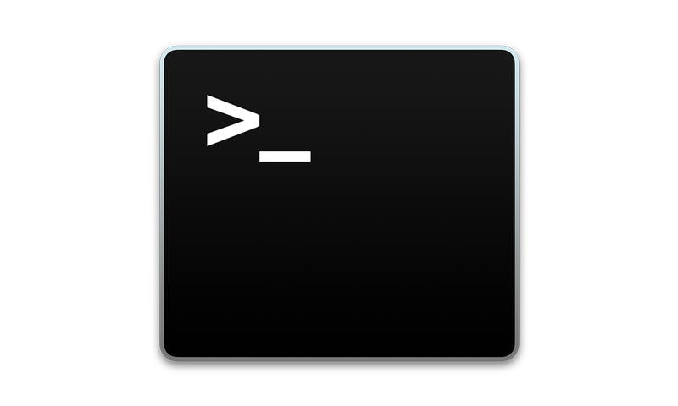
Pourquoi utiliser un gestionnaire de workflow?
3 solutions proposées par
GUI tools
CLI tools

Slide 13
Pourquoi utiliser un gestionnaire de workflow?
GUI tools
CLI tools
Facilité d’utilisation
Bonne documentation
Facilité de développement

Slide 14


Pourquoi utiliser un gestionnaire de workflow?
Contrôle du pipeline
et des données
Apporte un cadre robuste
Vérifie le format des fichiers
Valide l’enchaînement des outils
Automatisation de certaines étapes clefs
( ex : indexation de la référence )
Notes:
le contenu du pipeline défini et l ordre des logiciels défini par l utilisateur est il possible ?
En réalisant certaines étapes indispensables mais omises par l utilisateur comme l indexation de la référence
Controle de l’enchainement des briques (sortie du 1 = entrée du 2)
controle des index sur les banques automatiques..
Controle des données en entrée (fastq pour fastqc)

Slide 15
Pourquoi utiliser un gestionnaire de workflow?
Contrôle du pipeline
et des données
Apporte un cadre robuste
Reproductibilité & traçabilité
Sauvegarde des options, version des logiciels,
partage des analyses
Notes:
On peut reproduire les analyses (versions des soft, options…) et tout est écrit.
Génération d’arborescence, structure des données

Slide 16
Pourquoi utiliser un gestionnaire de workflow?
Contrôle du pipeline
et des données
Apporte un cadre robuste
Reproductibilité & traçabilité
Suivi des erreurs & reprise en cours
Notes:
Tu connais l’endroit ou s’est fait l’erreur et ne reprendre que depuis l’étape où ça a planté

Slide 17

Pourquoi utiliser un gestionnaire de workflow?
Contrôle du pipeline
et des données
Apporte un cadre robuste
Reproductibilité & traçabilité
Analyse de gros jeu de données
Suivi des erreurs & reprise en cours
Notes:
Collection, plusieurs en même temps pour 1 seul pipeline

Slide 18

Pourquoi utiliser un gestionnaire de workflow?
Contrôle du pipeline
et des données
Connection HPC
Parallélisation
Apporte un cadre robuste
Reproductibilité & traçabilité
Analyse de gros jeu de données
Suivi des erreurs & reprise en cours
Notes:
En plus tu peux paralelliser sur plusieurs echantillons.
→ vitesse ++
transparence, déja prevu

Slide 19


Pourquoi utiliser un gestionnaire de workflow?
Interface | Command line | GUI (Web interface)
Predefined Pipelines | SNP calling, RNASeq and WGS large scale ... | Metagenomics, RNASeq, SNP calling, post-analyses ...
Number of Samples | +++ | ++
Quota (related to infra) | Disk space “/data/projects” | IRD 100Go data Cirad 100Go => 300Go
Parallelization (related to infra conf) | IRD 300 cores Cirad 600 cores | IRD 16 cores / one node Cirad 200 cores
Number of tools available | ++ (120) | ++++ (5500 avail)
Post-analyses Graphical figures | Not yet | Yes

Slide 20

Introduction au gestionnaire de workflow:

Slide 21
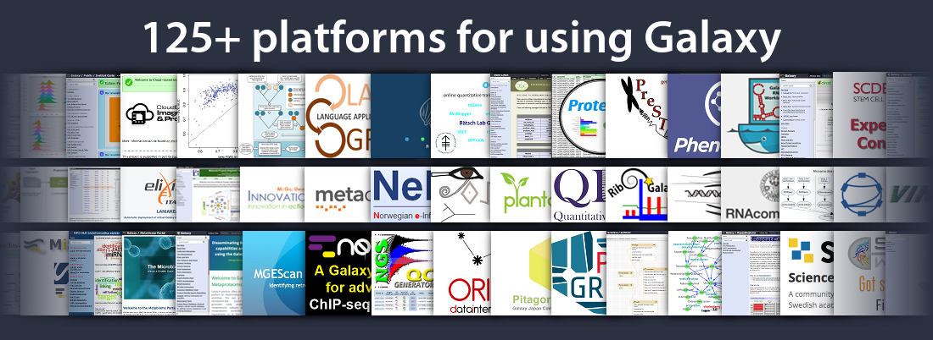
Galaxy : Introduction
Plateforme de fouille et de gestion de données
Rendre la bioinformatique accessible sans compétence en programmation informatique
Instance IRD : http://bioinfo-inter.ird.fr:8080
Instance SouthGreen : http://galaxy.southgreen.fr/galaxy/
Notes:
Certains galaxy sont spécialisé en fonction du domaine de laboratoire (protéomique, plantes .. )
Sur la page web de galaxy il y a les galaxy officiel référencés

Slide 22
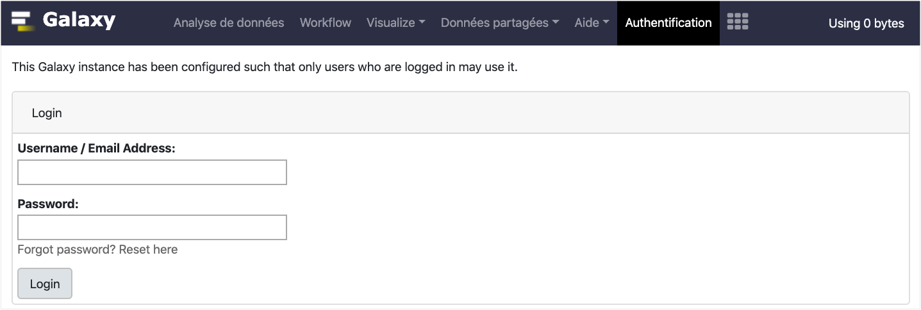
Galaxy : Connection
TP
Connectez-vous sur la plateforme Galaxy IRD à l’adresse suivante :
http://bioinfo-inter.ird.fr:8080/
Utilisez pour aujourd’hui le compte formationN/formationN

Slide 23
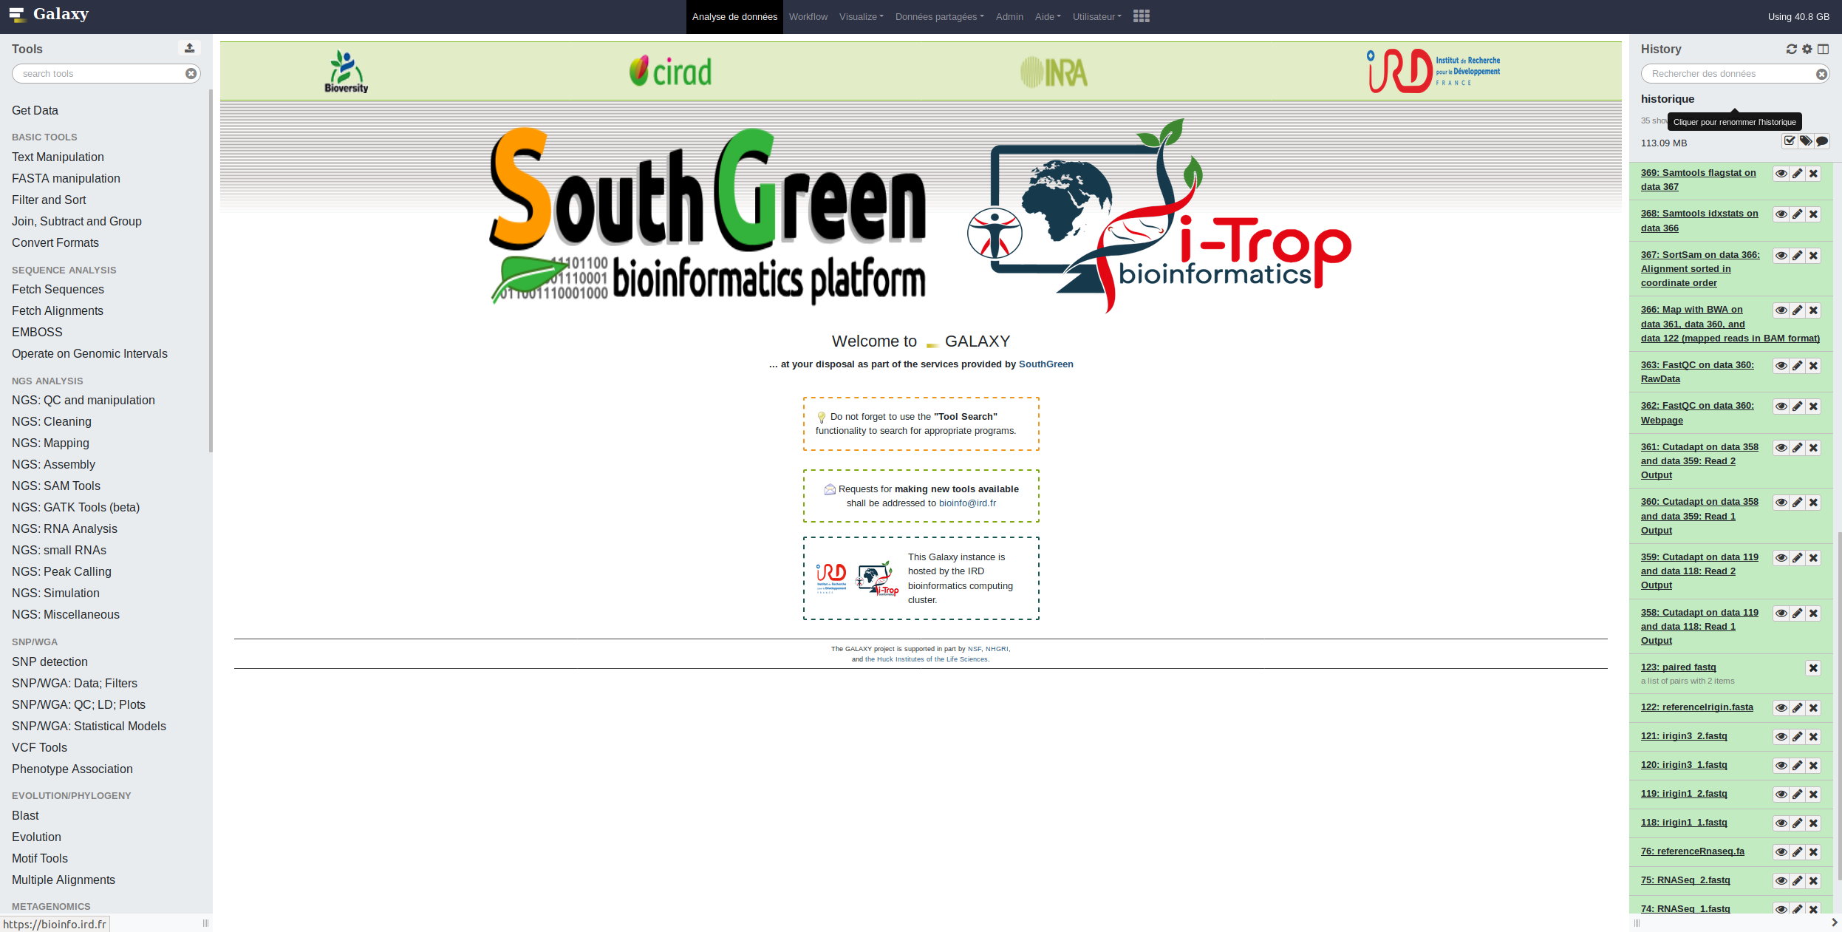
Interface principale
outils
Panel principal
historique

Slide 24
Panel supérieur
Lien | Utilisation
Analyse de données | Retour sur la page principale
Workflow | Accès aux workflows existant ou créé un nouveau workflow
Visualize | Environnement interactif de visualisation de données
Shared data | Accès aux libraries, historiques et workflows publics ou partagés avec vous
Aide | Lien à l’aide de galaxy
Utilisateur | Préférence du compte et accès aux sauvegardes de l’utilisateur

Slide 25
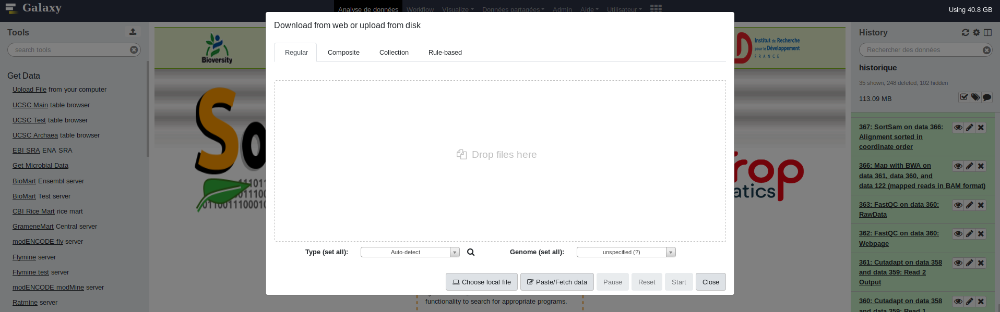
Galaxy : Import de fichiers
→ Import depuis l’ordinateur ou un site externe
Pour importer depuis votre ordinateur
Pour importer depuis une autre page web, ou copier-coller

Slide 26
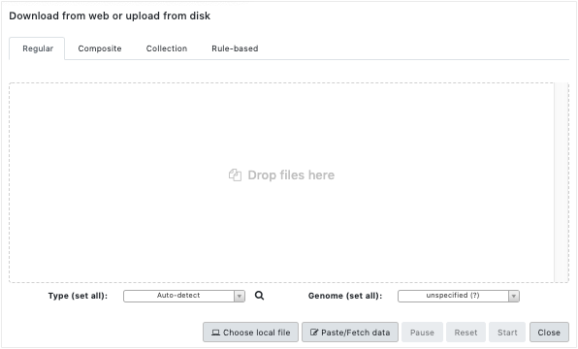
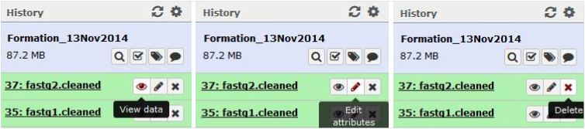
Galaxy : Import de fichiers
→ Import depuis l’ordinateur ou un site externe
Au chargement d’un fichier : On peut choisir le type de fichier (txt, fasta, …) Galaxy peut détecter le type automatiquement Il est possible après chargement de visualiser, supprimer ou éditer les attributs d’un fichier: Pour changer le type d’un dataset: Edit Attributes → Datatype

Slide 27
Galaxy : Import de fichiers
→ Il y a plusieurs solutions pour importer un fichier :
Importer un fichier stocké localement sur votre ordinateur en cliquant sur «choisissez un fichier » Importer un fichier à partir d’une URL en copiant l’adresse dans le cadre « URL/Text » Copier directement le texte du fichier dans le cadre « URL/Text » Importer un fichier partagé par une personne / public dans les “données partagées”
→ Pour les gros jeux de données
Importer un fichier déposé sur un serveur FTP Créer un lien symbolique vers un fichier sur un cluster (voir avec les admins)

Slide 28
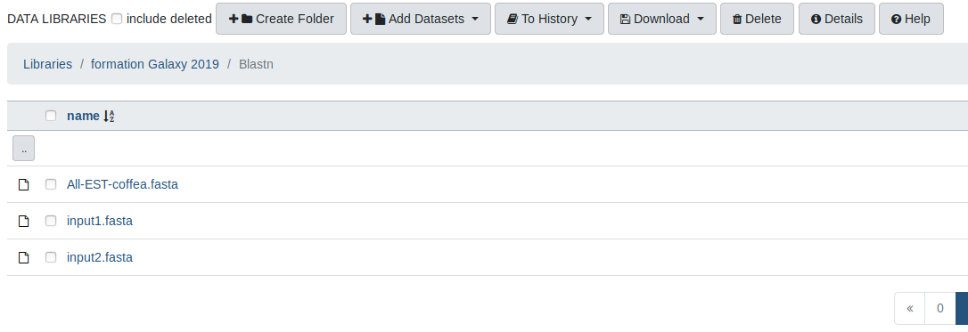
Galaxy : Import de fichiers
TP
→ Depuis la library partagée
Accédez aux données partagées
(Données partagées → Bibliothèque de données → formation Galaxy 2019 → Blastn)
1) Cliquez sur la library
Formation Galaxy 2019
Blastn
2) Cochez les fichiers:
input1.fasta
input2.fasta
All-EST-coffea.fasta
3) Cliquez sur le bouton “To history” pour importer les données.
→ as Datasets
Suivi des imports sans l’historique:
Bleu : le job a été soumis
Jaune : le job est en cour de traitement
Vert : le job s’est terminé avec succès
Rouge : le job est en erreur
Notes:
Que sont ces données? ? ?

Slide 29
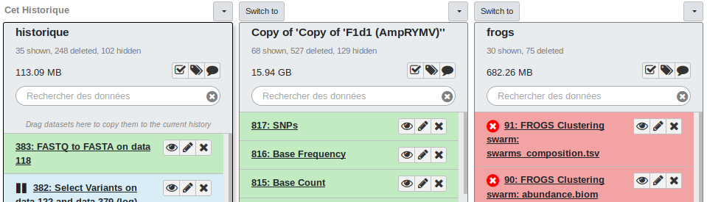
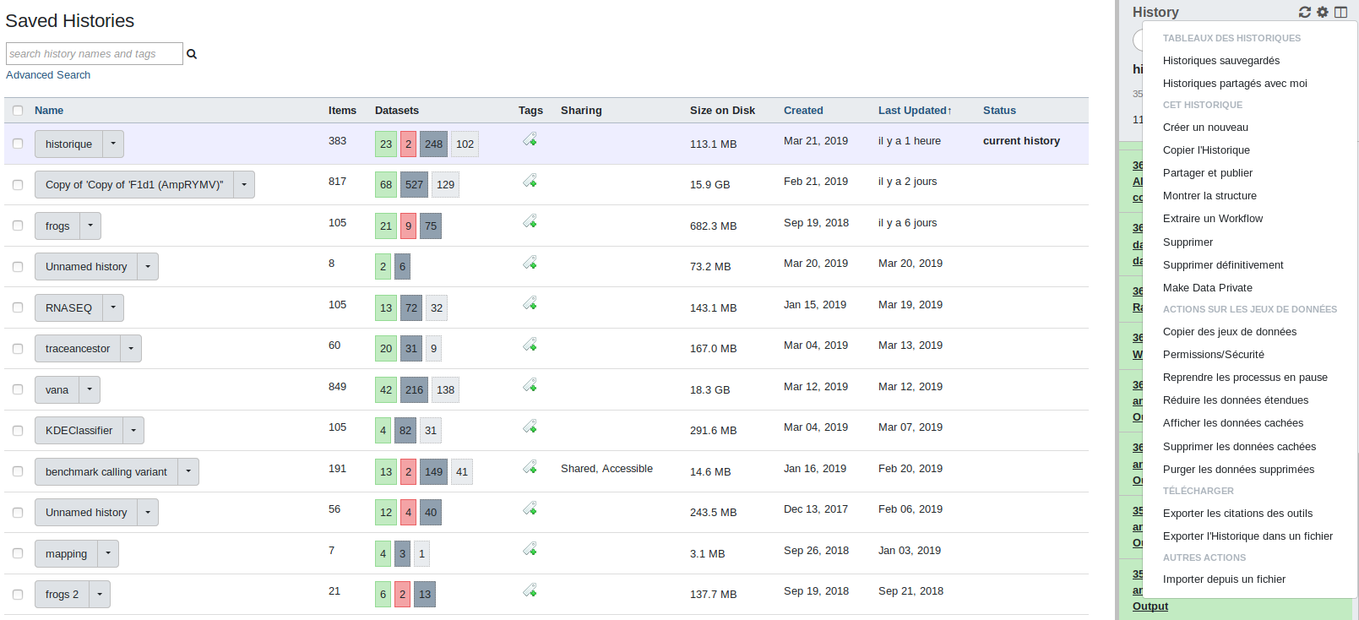
Galaxy : Historique
Vous pouvez avoir autant d’historiques que vous voulez et naviguer
entre différents historiques.
1 historique = 1 analyse
Nommer les historique de façon reconnaissable
Notes:
Create New history will not make your current history disappear
To see all of your histories, use the history switcher
Copy Datasets from one history to another and save disk space for your quota
Vert = dataset actif / rouge = dataset raté / gris = dataset en attente de lancement / gris = suprimé

Slide 30
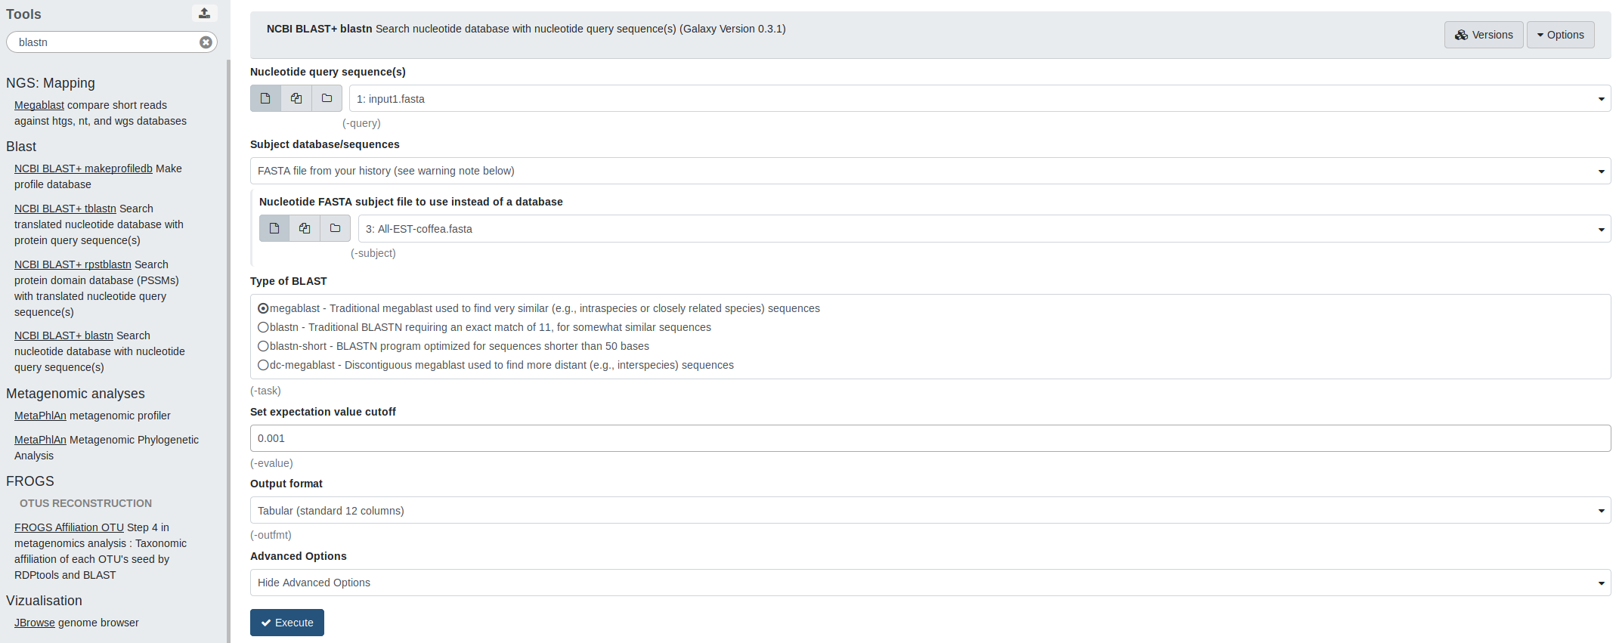
Galaxy : Outil
TP
Pour trouver facilement un outil vous pouvez tapre son nom dans la case de recherche « search tools ».
Cherchez
BLASTN
Notes:
OUTIL : LANCER UN BLAST?
Télécharger sur NCBI banque (importer depuis le site du ncbi) + séquence (lien a télécharger sur le pc)
faire un blast

Slide 31
Galaxy : Outil
TP
Lancez BLASTN avec les paramètres suivants :
Query = input1.fasta
Banque Fasta de l’historique = all-EST-coffea.fasta
Output = fichier tabulé de 12 colonnes
Blast (Basic local alignment Search tool) = permet de trouver des régions similaires entre 2 séquences de nucléotides (blastn) ou d’acides aminés

Slide 32
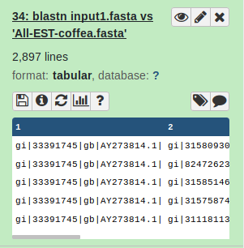
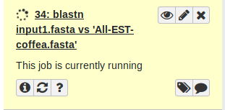

Galaxy : Outil
TP
Voir les données
Supprimer
Modifier nom / extension
Nom automatique
Télécharger
aperçu
Relancer blastn avec les mêmes paramètres

Slide 33
Galaxy : Outil
TP
Output tabular format (6 or 7):
1. query id
2. subject id
3. percent identity
4. alignment length
5. number of mismatches
6. number of gap openings
7. query start
8. query end
9. subject start
10. subject end
11. expect value
12. bit score
gi|33391745|gb|AY273814.1| | gi|315809301|gb|GW481759.1|GW481759 | 94.922 | 709 | 14 | 2 | 188 | 896 | 1 | 687 | 0.0 | 1128

Slide 34
Galaxy : Enchainer les outils
TP
Lancez BLASTN pour obtenir un fichier tabulé
Lancez FILTER et ne gardez que les lignes ou le pourcentage d’identité est de plus de 98
Lancez CUT et ne gardez que les “subject ID” sur le fichier précédent
Output tabular format (6 or 7):
1. query id
2. subject id
3. percent identity
4. alignment length
5. number of mismatches
6. number of gap openings
7. query start
8. query end
9. subject start
10. subject end
11. expect value
12. bit score
Notes:
OUTIL : LANCER UN BLAST?
Télécharger sur NCBI banque (importer depuis le site du ncbi) + séquence (lien a télécharger sur le pc)
faire un blast

Slide 35
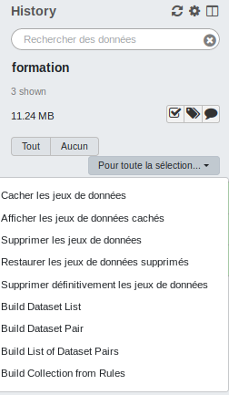
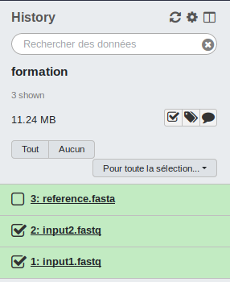
Galaxy : Collections
TP
Collection = Permet d’effectuer une même analyse sur plusieurs échantillons
Créez une collection avec les deux sets de reads
input1.fastq et input2.fastq

Slide 36
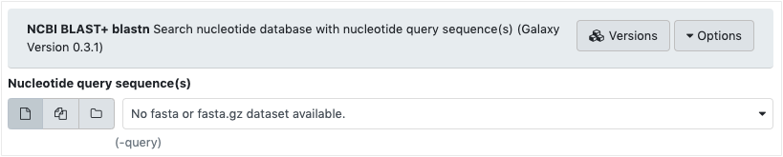
Galaxy : Collections
TP
Collection = Permet d’effectuer une même analyse sur plusieurs échantillons
Créez une collection avec les deux sets de reads
Lancez blastn sur la collection et observez le résultat

Slide 37
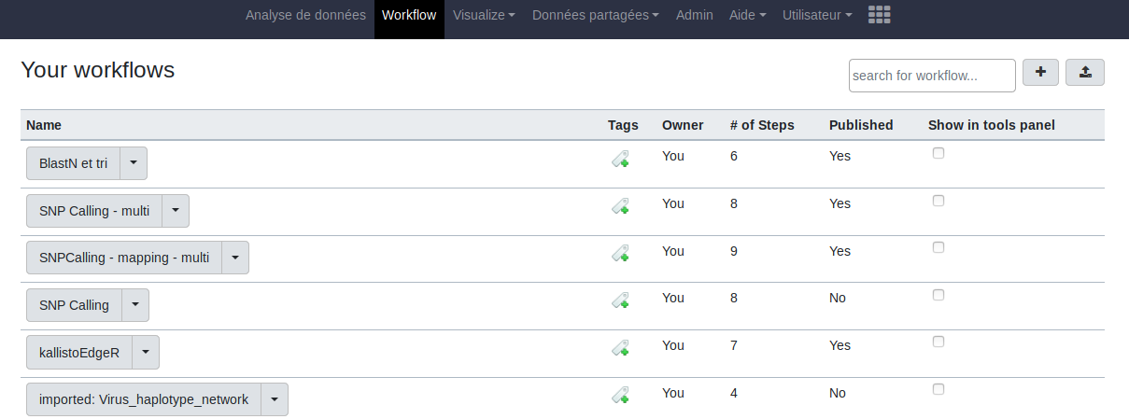
Galaxy : Workflows
Créer un nouveau Workflow
Liste de mes workflows

Slide 38
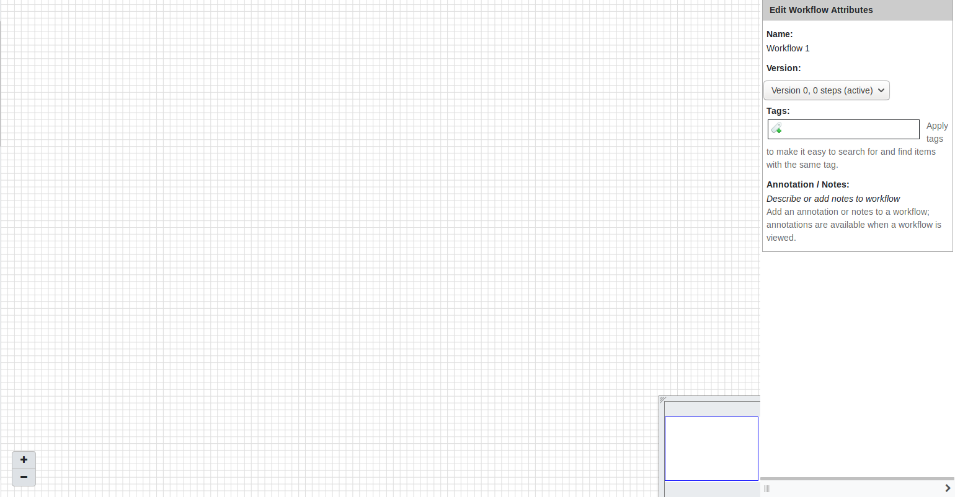

Galaxy : Workflows
TP
Créez votre premier Workflow : BLASTN, paramétrez le et lancez le !
INPUT
Collection de fichiers
BLASTN
FILTER
CUT
CONCATENATE multiple datasets
INPUT
Référence fasta
output
tabular 12
c3>98
cut c2

Slide 39
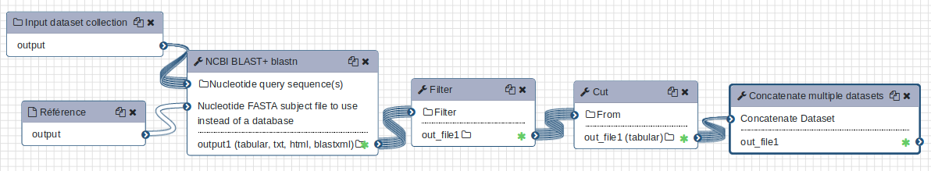
Galaxy : Workflows
TP
TIPS:
Cochez l'astérisque verte pour afficher votre résultat intermédiaire ou décochez la pour le cacher !
Notes:
Copier WF + lancer avec d’autres paramètres
Partager WF a une personne ou public …. (projet commun entre plusieurs personne)

Slide 40
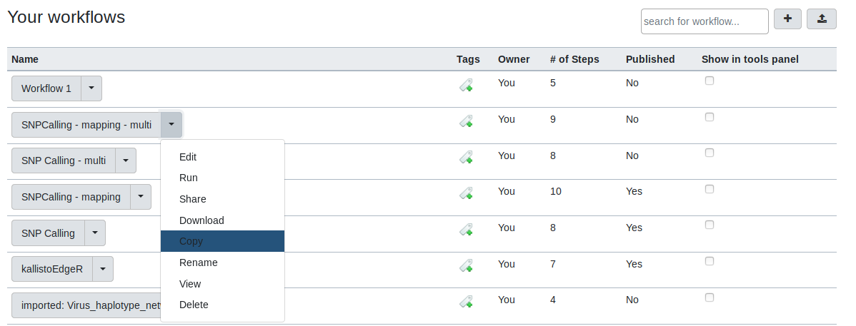
Galaxy : Workflows
Il est possible d’effectuer une copie d’un workflow
→ par exemple pour rajouter une brique ou modifier les paramètres
→ type de données en entrée (collection, paires, simple fichier)
Notes:
Copier WF + lancer avec d’autres paramètres
Partager WF a une personne ou public …. (projet commun entre plusieurs personne)

Slide 41
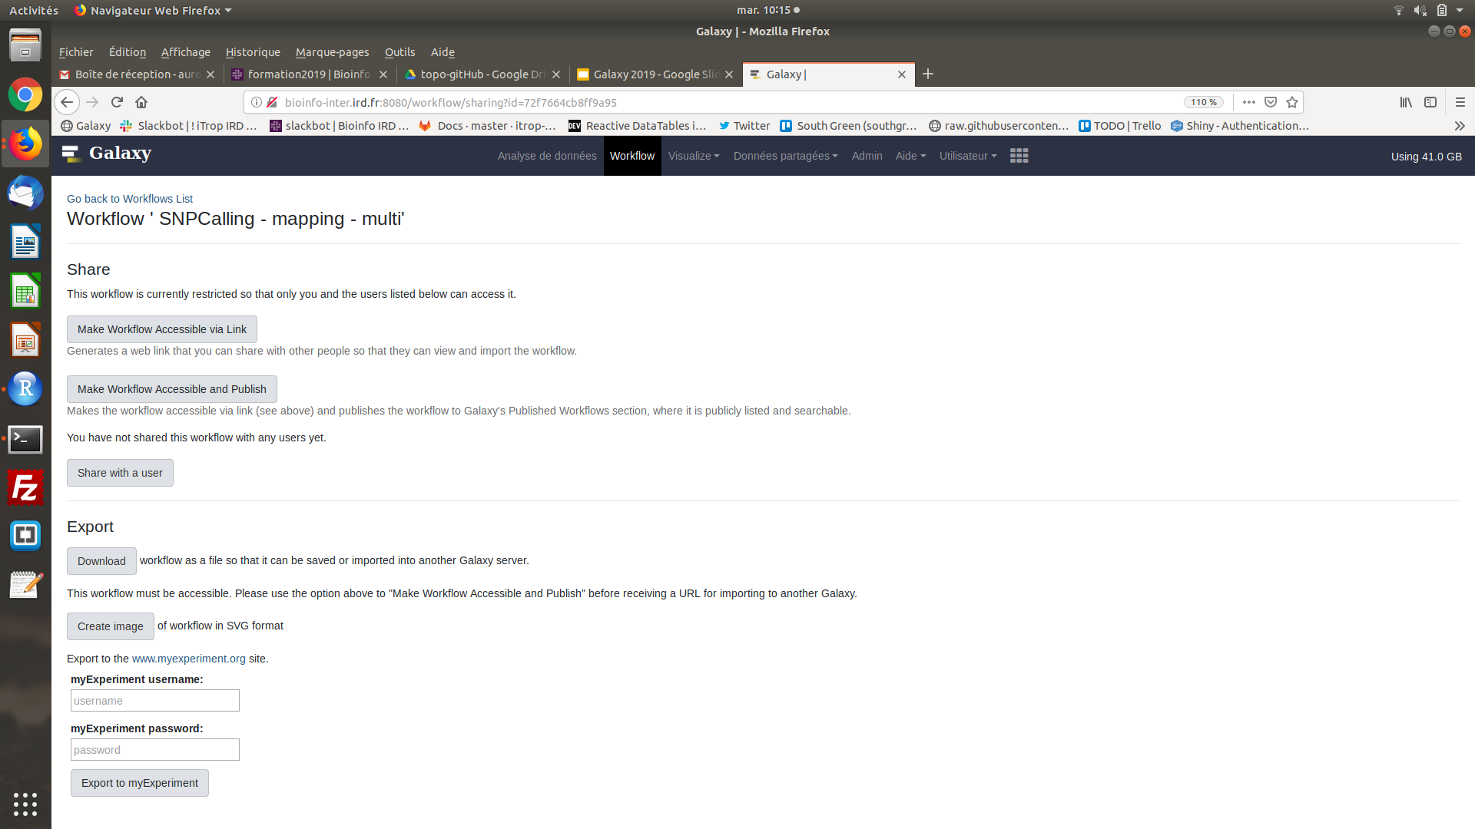
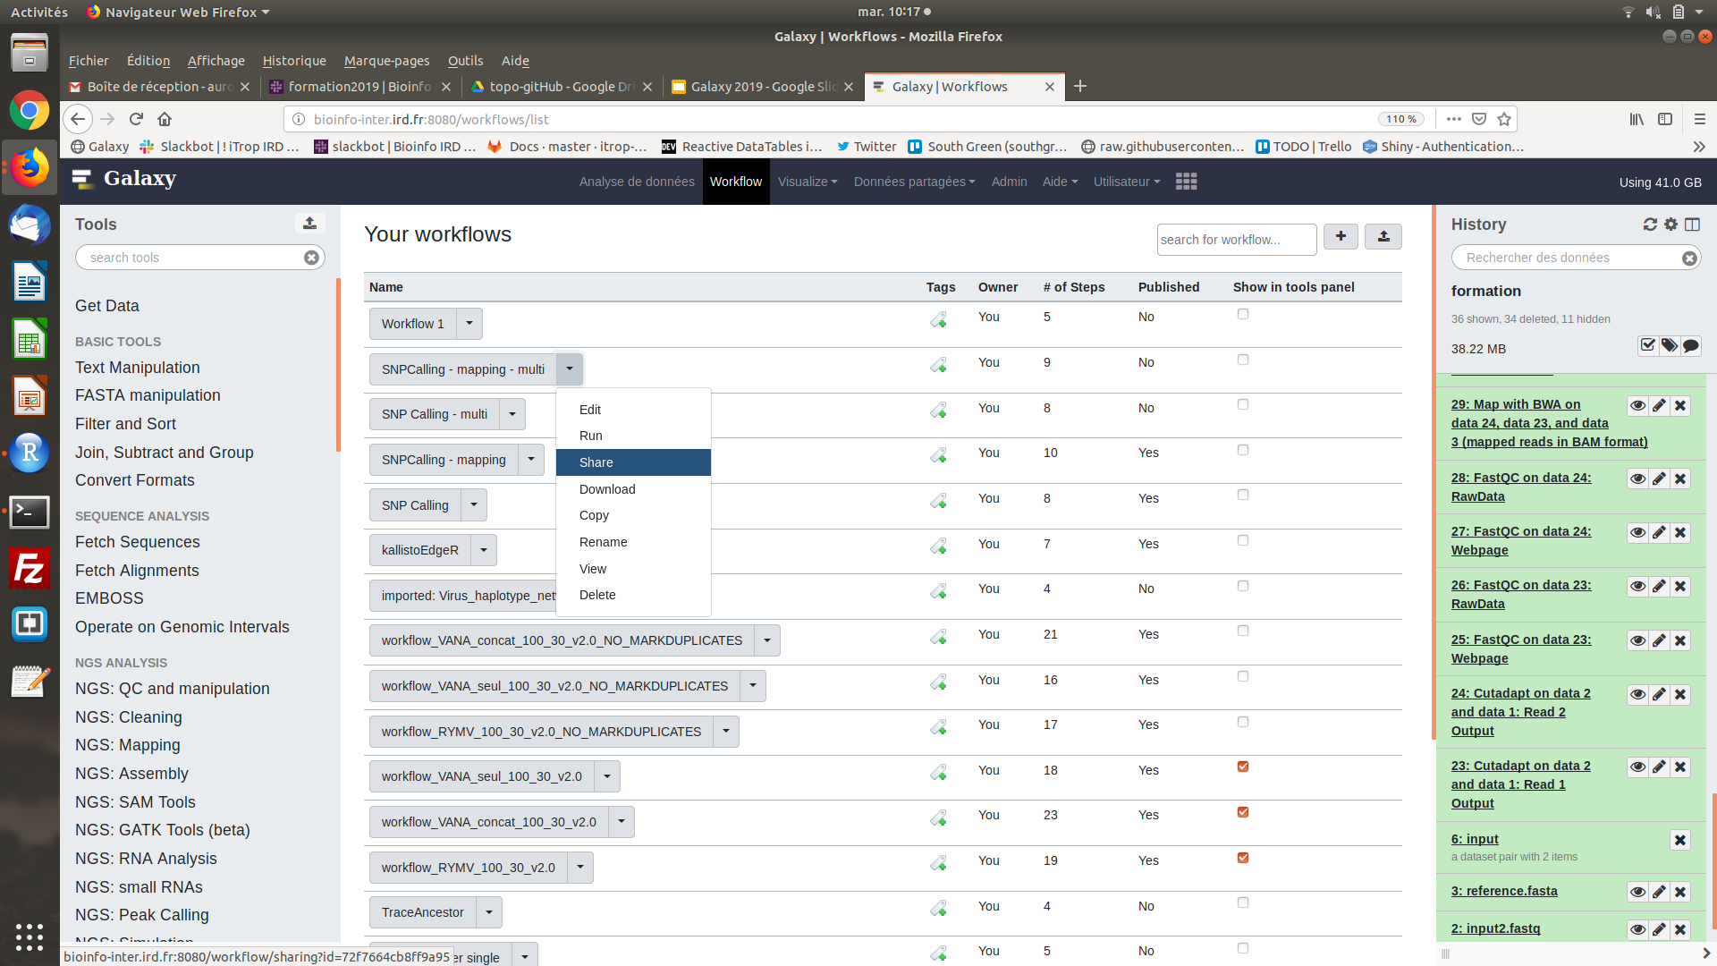
Galaxy : Workflows
Partager un workflow (ou un historique)
A une ou plusieurs personnes en particulier
Public à tous les utilisateurs
Télécharger et exporter vers un site externe
Notes:
Copier WF + lancer avec d’autres paramètres
Partager WF a une personne ou public …. (projet commun entre plusieurs personne)

Slide 42
SNP-Calling avec:

Slide 43
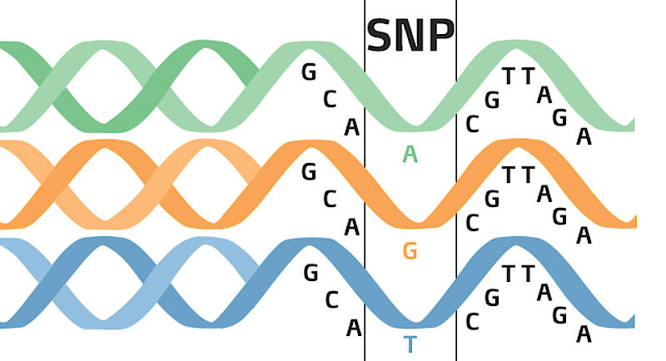
SNP-CALLING
Objectifs :
Avec le séquençage NGS on obtient de nombreux reads présentant des différences / mutations au niveau de certains nucléotides. Ce sont des SNP. Comment les détecter?
Pré-requis:
Une séquence de référence (Fasta)
Des reads (FastQ)

Slide 44
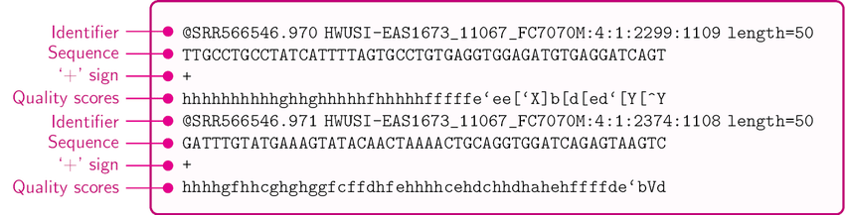
SNP-CALLING : introduction
Le format FastQ
Format concis et compact qui stocke à la fois séquence et qualité de séquençage.

Slide 45
SNP-CALLING : introduction
FASTQ
Vérification de la qualité
FASTQC
Mapping
Filtre / Trimming
CUTADAPT
Vérification de la qualité
FASTQC
Mapping sur la référence
BWA
Réordonne les reads
SORTSAM
Transformation en bam
SAMTOOLS VIEW
Statistiques
FLAGSTAT
BAM

Slide 46

SNP-CALLING : introduction
2) SNP calling
BAM
Réaligne localement
Realigner Target Creator
Réaligne les indels
Indel Realigner
Réordonne les reads
Mark Duplicates
Appels des SNPs
Haplotype Caller
VCF
Filtre
Variant filtration
Notes:
Realigner target creator + indel realigner: réaligne les reads localement dans le bam pour minimiser les missmatch (a cause des inser delet)
markDuplicate : marque / suprime? les read dupliqué par la pcr pour éviter les biais lors de la détection des snp
Haplotype caller : Appel des SNP
Variant filtration: hard-filtering variant calls based on certain criteria

Slide 47
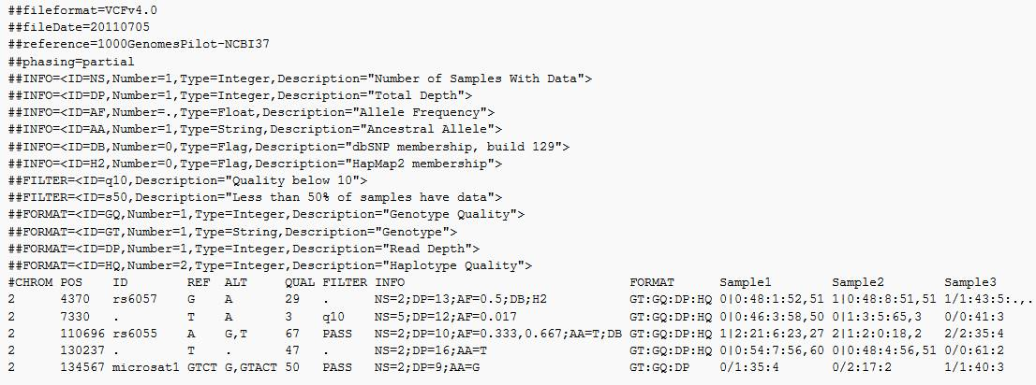
SNP-CALLING : introduction
VCF : Description des variants par position + assignation génotypique

Slide 48

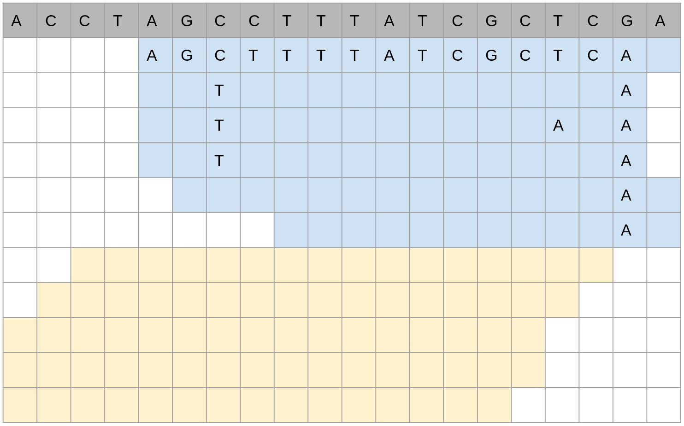
SNP-CALLING : introduction
adapté de
http://genoweb.toulouse.inra.fr/~formation/16_SGS-SNP/DOC/SGS_SNP_slides_Mars2017.pdf
VCF : Description des variants par position + assignation génotypique
chr1
Sample1
Sample2
#CHR | POS | ID | REF | ALT | QUAL | FILTER | [INFOS] | FORMAT | Sample1 | Sample2
chr1 | 7 | . | C | T | 247.82 | . | [INFO] | GT/AD/DP/GQ/PL | 0/1:2,3:5:9.2:20,0,15 | ./.
chr1 | 19 | . | G | A | 124.34 | . | [INFO] | GT/AD/DP/GQ/PL | 0/0:5,0:5:20.2:0,42,94 | ./.
Notes:
qual = qualité de la partie alignée a vérifier ?

Slide 49
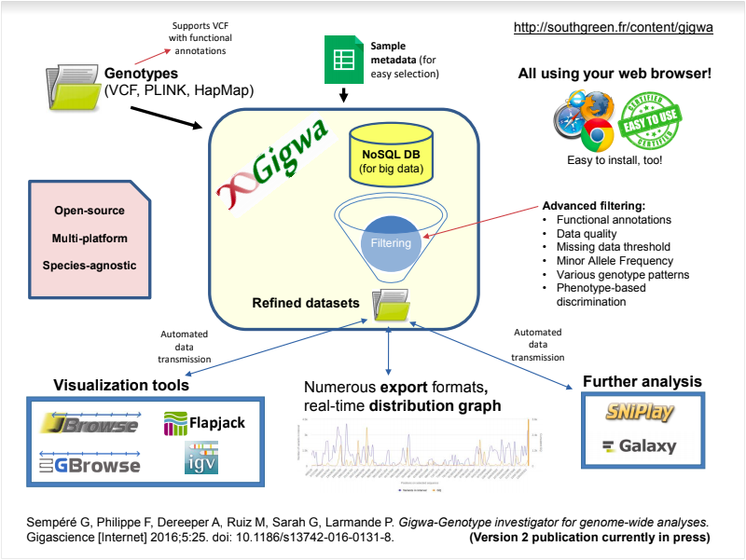
Gigwa : Genotype investigator for genome wide analyses

Slide 50
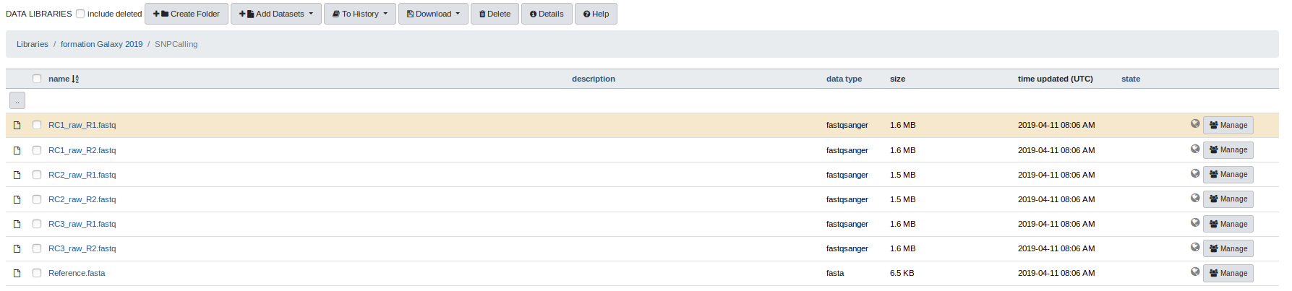
Galaxy : Import de fichiers
TP
→ Depuis la library partagée
Accédez aux données partagées
(Données partagées → Bibliothèque de données → formation Galaxy 2019 → SNPCalling)
1) Cliquez sur la library
Formation Galaxy 2019
SNPCalling
2) Cochez les fichiers:
RCX_raw_RX.fastq
Reference.fasta
3) Cliquez sur le bouton “To history” pour importer les données.

Slide 51
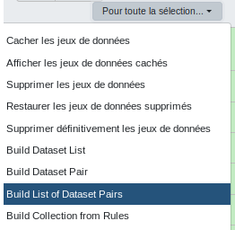
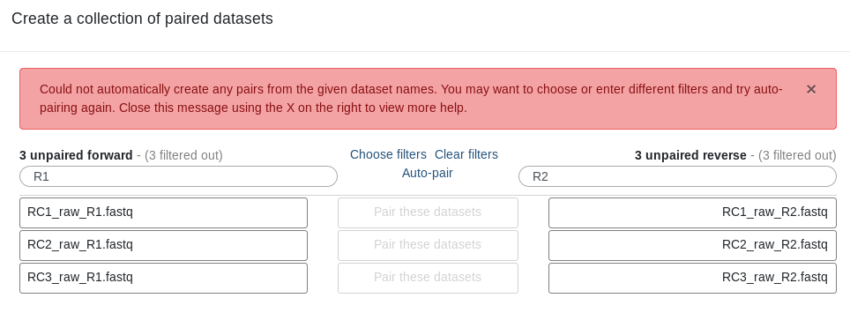
SNP-CALLING : Workflows
TP
Créer une collection pour des données pairées
Notes:
$cutadapt
-O=10
-m=35
-q=20,20
--overlap=7
# Adaptator1 is removed in the forward (-b) and reverse (-B) reads (5' and 3' position)
#-b ADAPTATOR1REVERSE -B ADAPTATOR1REVERSE
# Same traitement is done for the forward adaptator sequence
#-b ADAPTATOR1FORWARD -B ADAPTATOR1FORWARD
$bwa aln
-n=5
$bwa sampe
-a 500
$picardToolsSortSam
SORT_ORDER=coordinate
VALIDATION_STRINGENCY=SILENT
CREATE_INDEX=TRUE
$samToolsView
-h
-b
-f=0x02

Slide 52
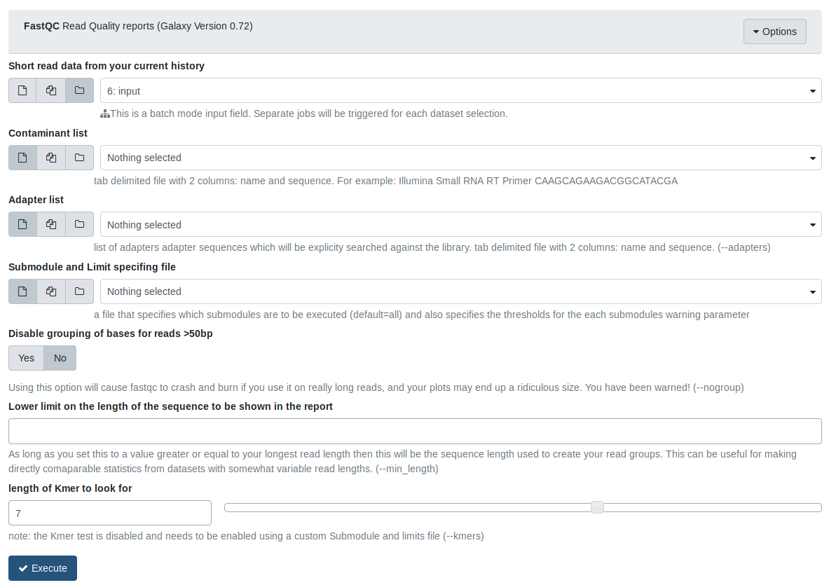
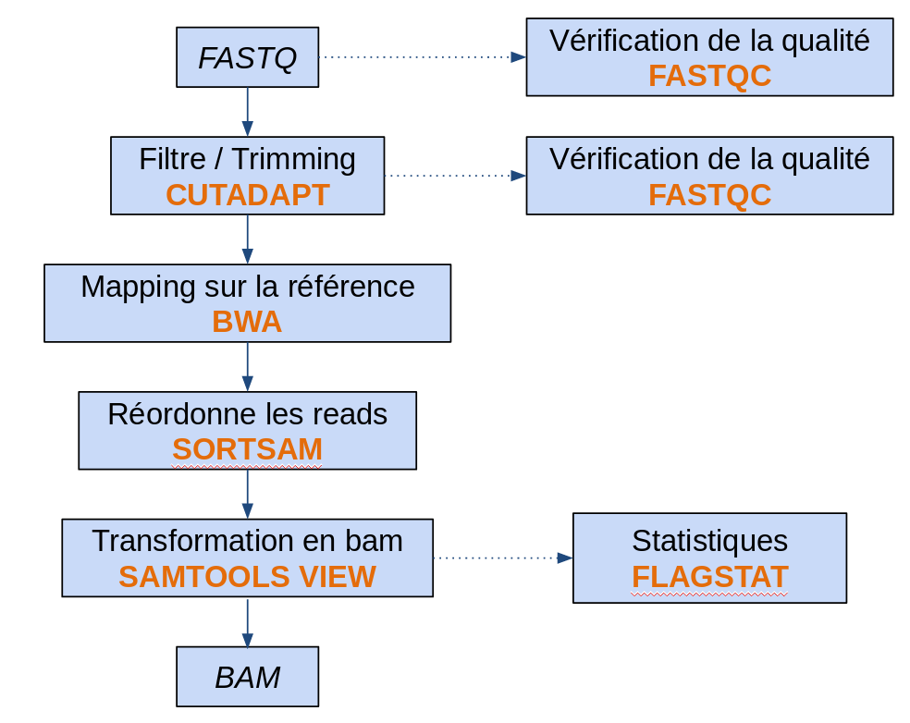
SNP-CALLING : Workflows
TP
FastQC : Read Quality reports

Slide 53
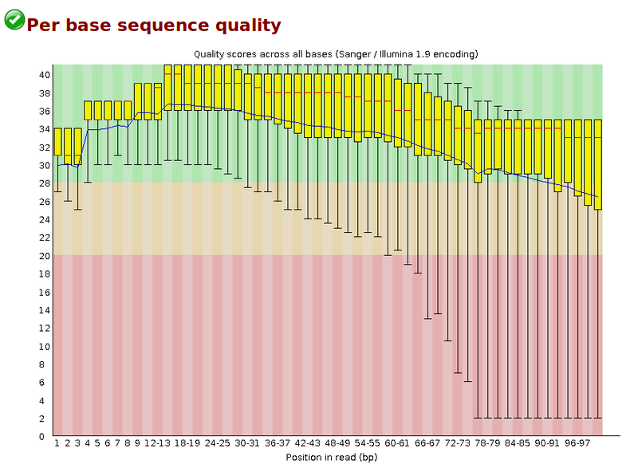

SNP-CALLING : Workflows
TP
FastQC : Read Quality reports
Produit 2 datasets en sortie : Rawdata & webpage
Explication détaillées de toutes les sorties:
https://dnacore.missouri.edu/PDF/FastQC_Manual.pdf

Slide 54
SNP-CALLING : Workflows
TP
2) Cutadapt : Remove adapter sequences from Fastq/Fasta
Paramètres :
Adapter Option:
Minimum overlap length = 7
Filter Option:
minimum-length=35
Read Modification Options:
Quality cutoff=20,20
→ reads fastq filtrés en fonction de la qualité

Slide 55
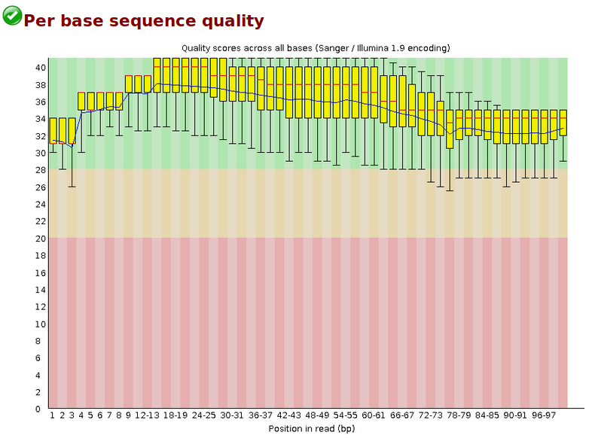
SNP-CALLING : Workflows
TP
3) FastQC : Read Quality reports

Slide 56

SNP-CALLING : Workflows
TP
4) BWA map short reads against reference genome
→ Collection de 3 bam
Notes:
Nombre total de missmatch autorisés (insersion deletion) lors de l’alignement du read contre le génome

Slide 57



SNP-CALLING : Workflows
TP
Visualisation du mapping dans Trackster

Slide 58

SNP-CALLING : Workflows
TP
Données statistiques du mapping dans bam.iobio.io

Slide 59

SNP-CALLING : Workflows
TP
5) SortSAM : sort SAM/BAM dataset
Paramètres :
Sort order = coordinate
Select validation Stringency = SIlent
→ Collection de 3 bam ordonnés
Notes:
Nombre total de missmatch autorisés (insersion deletion) lors de l’alignement du read contre le génome

Slide 60

SNP-CALLING : Workflows
TP
6) Samtools view : reformat, filter, or subsample
Paramètres :
Output Type = BAM
Require that these flags are set = read is mapped in a proper pair
→ Collection de 3 bam finaux
Notes:
Nombre total de missmatch autorisés (insersion deletion) lors de l’alignement du read contre le génome

Slide 61


SNP-CALLING : Workflows
TP
7) Samtools Flagstat : tabulate descriptive stats for BAM dataset
Notes:
Nombre total de missmatch autorisés (insersion deletion) lors de l’alignement du read contre le génome

Slide 62

SNP-CALLING : Workflows
TP
CONSTRUISEZ
LE WORKFLOW
MAPPING

Slide 63

SNP-CALLING : Workflows
TP
Données partagées → WF
“SNPCalling - mapping - multi”

Slide 64


Galaxy : Workflows
Pour lancer un WORKFLOW on peut :
L’extraire de l'historique après avoir lancé tous les outils
Le construire manuellement avec le canva
L’importer depuis les données partagées
Dans vos Workflows personnels !

Slide 65


SNP-CALLING : Workflows
TP
Télécharger le workflow “SNPCalling - multi” depuis les données partagées
Le lancer sur le BAM obtenu précédemment

Slide 66

SNP-CALLING : Workflows
TP

Slide 67

Aperçu des Workflows de SouthGreen
> 9 workflows préconfigurés et validés par la plateforme

Slide 68




Aperçu des Workflows de SouthGreen
> 9 workflows préconfigurés et validés par la plateforme
G. Sarah
F. Homa

Slide 69




Aperçu des Workflows de SouthGreen
> 9 workflows préconfigurés et validés par la plateforme
A. Dereeper
G. Andres

Slide 70




Aperçu des Workflows de SouthGreen
> 9 workflows préconfigurés et validés par la plateforme

Slide 71




Aperçu des Workflows de SouthGreen
> 9 workflows préconfigurés et validés par la plateforme

Slide 72





Aperçu des Workflows de SouthGreen
> 9 workflows préconfigurés et validés par la plateforme
F. Curk
A. Comte
J. Santos
P. Ollitrault

Slide 73

Aperçu des Workflows de SouthGreen
Une documentation est disponible dans les Galaxy pages
> Workflow / Jeux de données / Historique d’analyses

Slide 74

Galaxy : Bonnes pratiques
Galaxy CIRAD : http://galaxy.southgreen.fr/galaxy/
Comment créer un compte:
Directement sur Galaxy : http://galaxy.southgreen.fr/galaxy/user/create
Contactez : admin.bioinfo@cirad.fr pour augmenter l’espace alloué.
Pour tout problème ou demande (briques…): Contactez : admin.bioinfo@cirad.fr
Galaxy IRD : http://bioinfo-inter.ird.fr:8080/
Comment créer un compte:
Formulaire disponible sur le site web du plateau: https://bioinfo.ird.fr/index.php/platform/galaxy-account.
La durée d’un compte est de 3 ans renouvelable sur demande au plateau bioinformatique.
Quota utilisateur à fixer lors de la création du compte
Pour tout problème ou demande (briques…): contactez : bioinfo@ird.fr
Notes:
Ajouter lien vers bioinfo agap, comment demander un nouvel outil? comment créer un compte ?
Spliter la diapos :
bonnes pratique
Citations : en premier galaxy

Slide 75
Galaxy : Bonnes pratiques
Bonnes pratiques:
Pensez à supprimer vos données / historique après analyse
→ galaxy n’est pas une plateforme de stockage
Connaissez bien vos données et vos objectifs
→ configurations / paramètres
Notes:
Ajouter lien vers bioinfo agap, comment demander un nouvel outil? comment créer un compte ?
Spliter la diapos :
bonnes pratique
Citations : en premier galaxy

Slide 76
Galaxy : Bonnes pratiques
Comment citer Galaxy?
“The authors acknowledge the South Green Platform (http://www.southgreen.fr) for providing the galaxy instance (http://bioinfo-inter.ird.fr:8080/ or http://galaxy.southgreen.fr/galaxy/) that have contributed to the research results reported within this paper.”
→ N’oubliez pas de citer aussi les outils utilisés !
Comment citer les clusters?
"The authors acknowledge the IRD i-Trop HPC at IRD Montpellier for providing HPC resources that have contributed to the research results reported within this paper. URL: http://bioinfo.ird.fr/ "
“The authors acknowledge the CIRAD UMR-AGAP HPC (South Green Platform) at CIRAD montpellier for providing HPC resources that have contributed to the research results reported within this paper. URL:
http://www.southgreen.fr”
Notes:
Ajouter lien vers bioinfo agap, comment demander un nouvel outil? comment créer un compte ?
Spliter la diapos :
bonnes pratique
Citations : en premier galaxy

Slide 77

















Formateurs
Christine Tranchant-Dubreuil
Sebastien Ravel
Alexis Dereeper
Jean-François Dufayard
Ndomassi Tando
Bertrand Pitollat
François Sabot
Julie Orjuela-Bougnol
Gautier Sarah
Aurore Comte
Marilyne Summo
Guilhem Sempere
Emmanuelle Beyne
Notes:
On met TOUTES les personnes qui ont participé à la formation. Les formateurs de la formation en cours et les anciennes.

Slide 78




SUIVEZ NOUS SUR TWITTER !
South Green : @green_bioinfo
I-Trop : @ItropBioinfo
Galaxy Project : @galaxyproject

Slide 79
Merci pour votre attention !
Le matériel pédagogique utilisé pour ces enseignements est mis à disposition selon les termes de la licence Creative Commons Attribution - Pas d’Utilisation Commerciale - Partage dans les Mêmes Conditions (BY-NC-SA) 4.0 International:
http://creativecommons.org/licenses/by-nc-sa/4.0/
Notes:
Insister sur les licences

